Slide 1

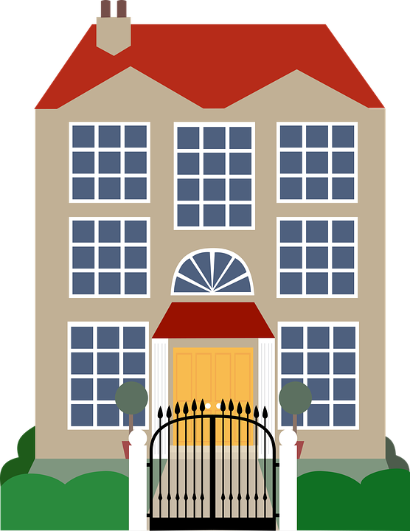
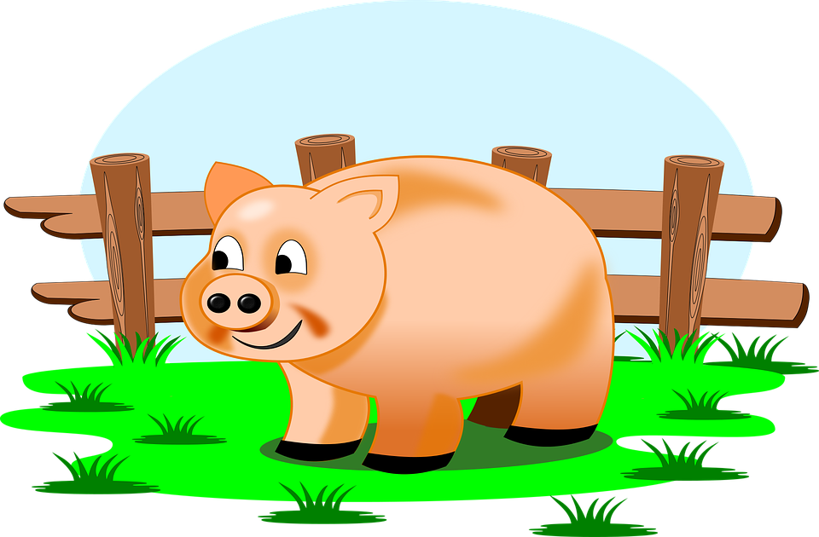
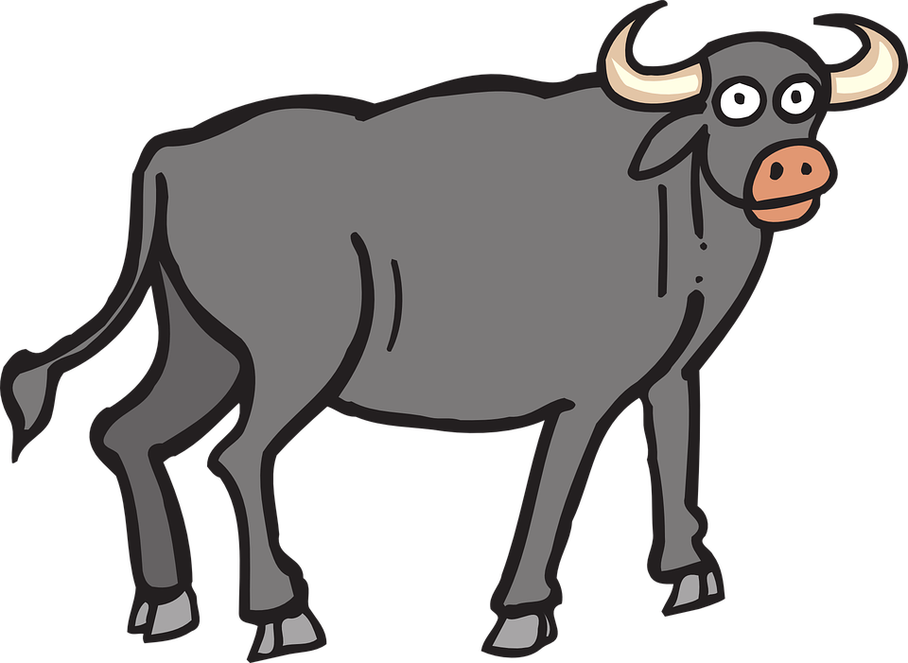
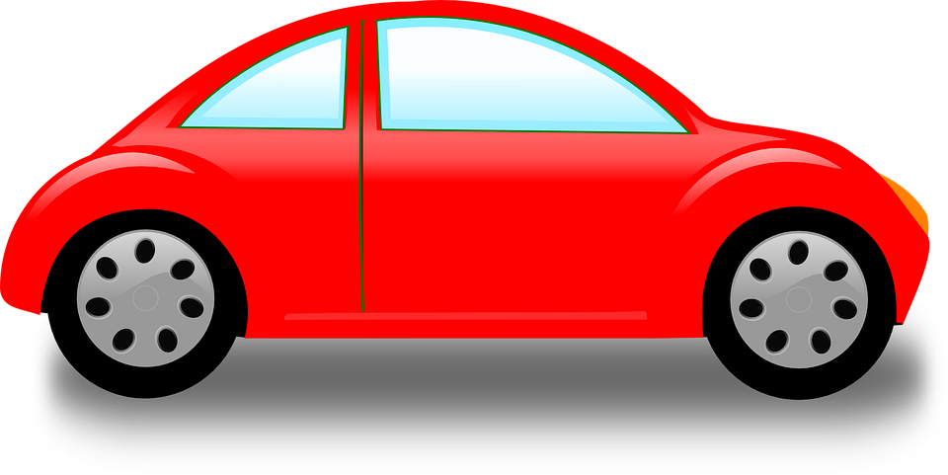
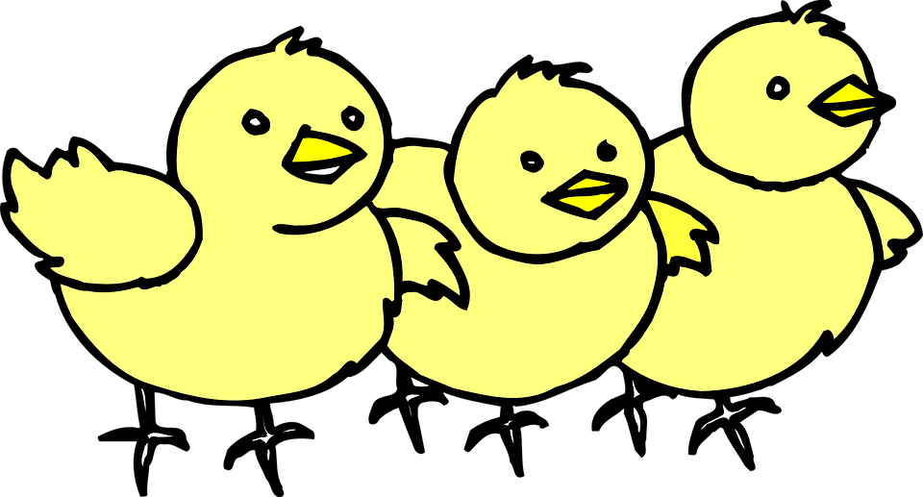
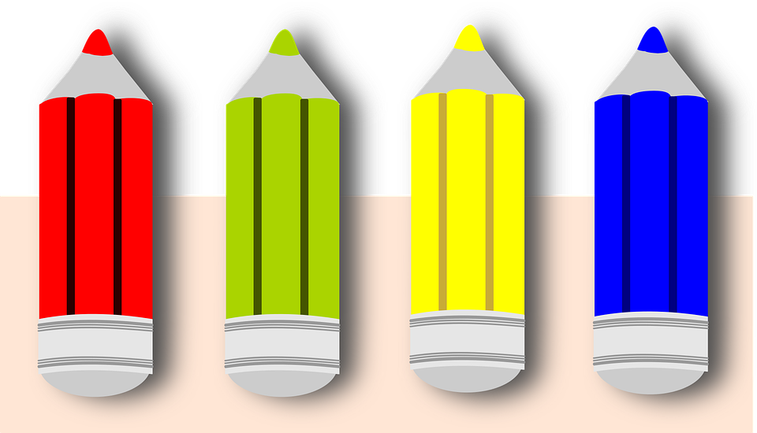
বাংলা
Level 1
শব্দভান্ডার
Things in common
Quiz
Color and Shape
Quiz
MORE…

Slide 2

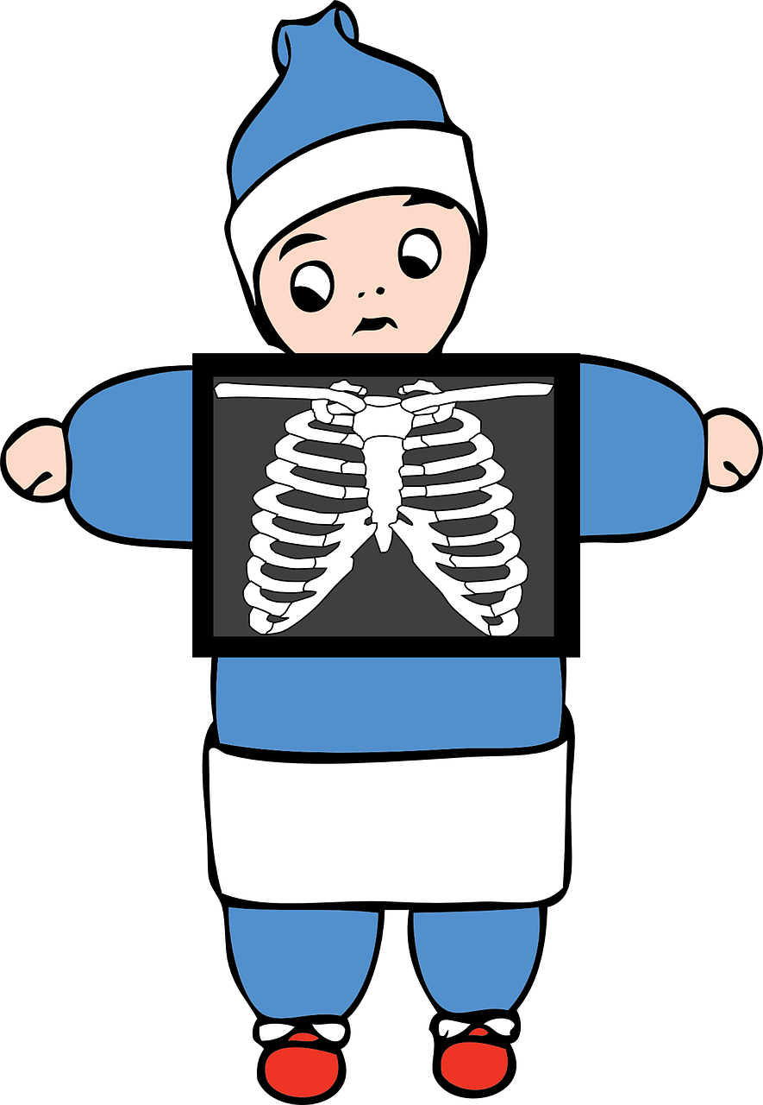
বাংলা
Level 1
Vocabulary
Family
Quiz
Body Parts
Quiz
MORE…

Slide 3

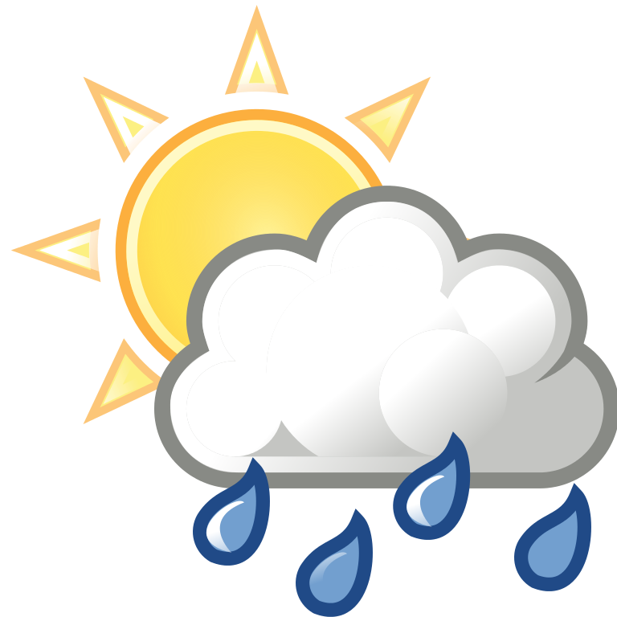
বাংলা
Level 1
Vocabulary
Days of the Week
সপ্তাহে সাত দিন
Quiz
Nature
Quiz
MORE…

Slide 4
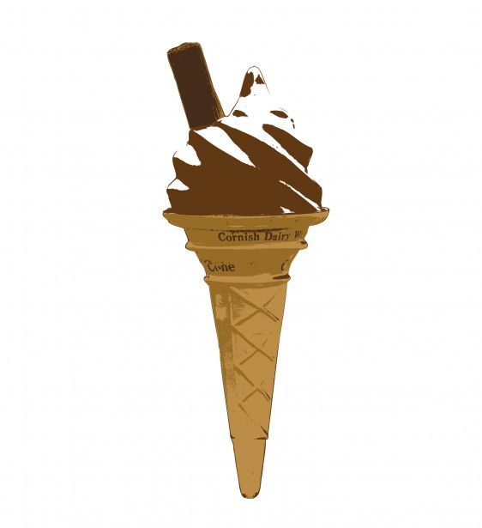

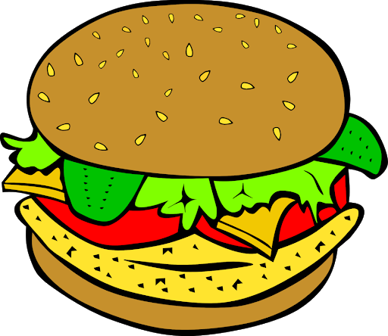
বাংলা
Level 1
Vocabulary
Opposites
Quiz
Food
Quiz
MORE…

Slide 5

বাংলা
Level 1
Vocabulary
Time
Quiz

Slide 6
English
বিভাগ
১
শব্দভান্ডার
আশেপাশে দেখো
প্রশ্ন
রঙ ও আকার
প্রশ্ন
আরো
…

Slide 7
English
Level 1
শব্দভান্ডার
পরিবার
প্রশ্ন
নিজের শরীর চেনো
প্রশ্ন
আরো

Slide 8
English
বিভাগ
১
শব্দভান্ডার
সপ্তাহের সাত দিন
সপ্তাহের সাত দিন
প্রশ্ন
প্রকৃতি
প্রশ্ন
আরো

Slide 9
English
বিভাগ
১
শব্দভান্ডার
বিপরীত
প্রশ্ন
খাবার
প্রশ্ন
আরো

Slide 10
English
বিভাগ
১
শব্দভান্ডার
সময়
প্রশ্ন
আরো

